Slide 1


2020
新闻大汇总
新闻爬取、分析与可视化
宫栋宇 罗一帆 孔瑞阳 王思雯 王可
2021年1月13日

Slide 2
-01-
-02-
-03-
-04-
目
背景
背景
方法
结果
总结
录

Slide 3


1. 背景
2020年是不平凡的一年，从年初爆发的疫情，到全球疫情的扩散，到经济的恢复与发展，我们如同水滴一般在历史的汪洋中沉浮。
在这变幻莫测的世界里，政治和经济新局势的变化尤其引人注意，牵动着历史发展和人民生活的脉搏，也成为全民热议的焦点。
站在2021年的起点，让我们一起跟随政治经济新闻，来回望2020年的记忆。
输入您的文本文字，更改文字的颜色

Slide 4
1. 背景｜内容概述
研究内容：2020年国内政治经济新闻的提取、分析与可视化呈现
基于词频的统计：哪些问题在2020年最受关注？
基于地区提及次数的统计：哪些地方在2020年最常出现？
输入您的文本文字，更改文字的颜色

Slide 5
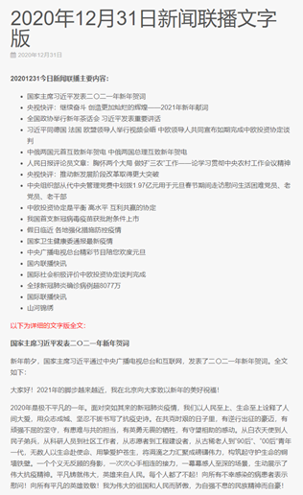
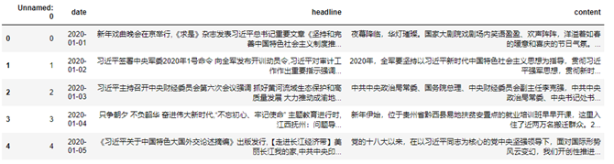
2. 方法｜网页爬取
作业的数据来自于：每日新闻联播（http://mrxwlb.com/）。
我们使用了requests爬取了2020年1月1日-2020年12月31日的每日新闻联播网页内容，利用BeautifulSoup对其中的新闻概要、详细全文进行了提取。并对其日期进行了标注。
新闻概要
详细全文

Slide 6
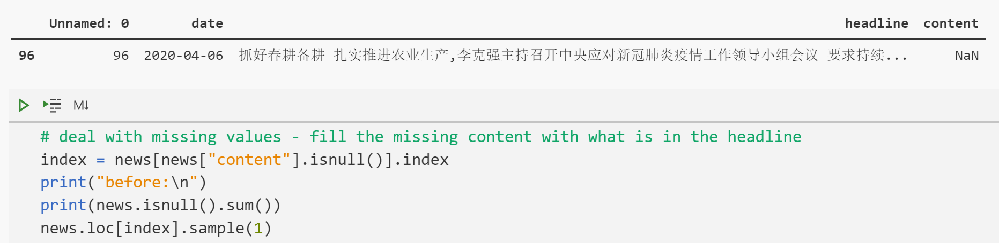
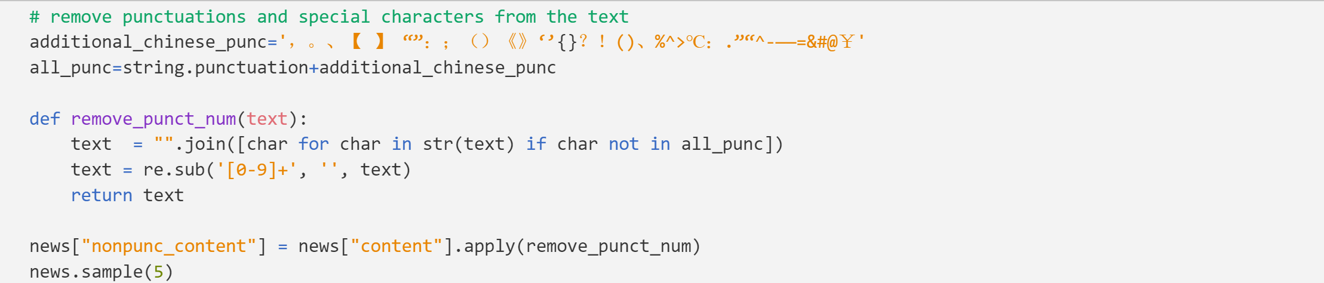
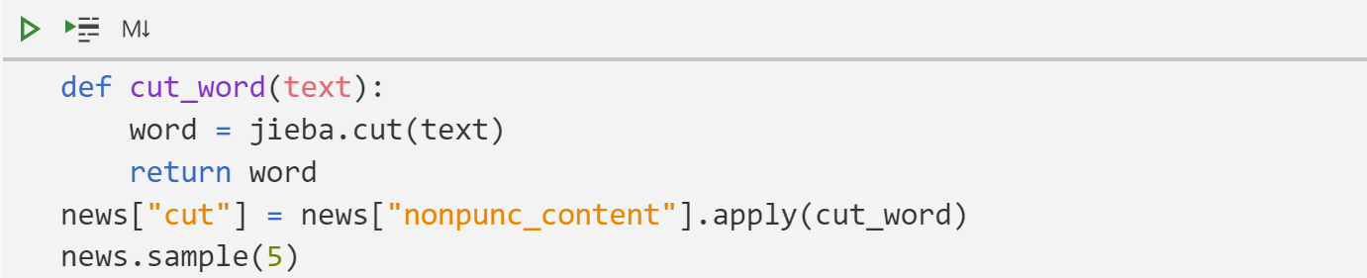
2. 方法｜数据处理
1.缺失值处理：找出详细全文（content）存在空缺的日期，并用新闻概要（headline）内容填充空缺
2.去除文本中出现的标点符号、数字、特殊字符等
3.使用jieba库进行中文文本分词

Slide 7
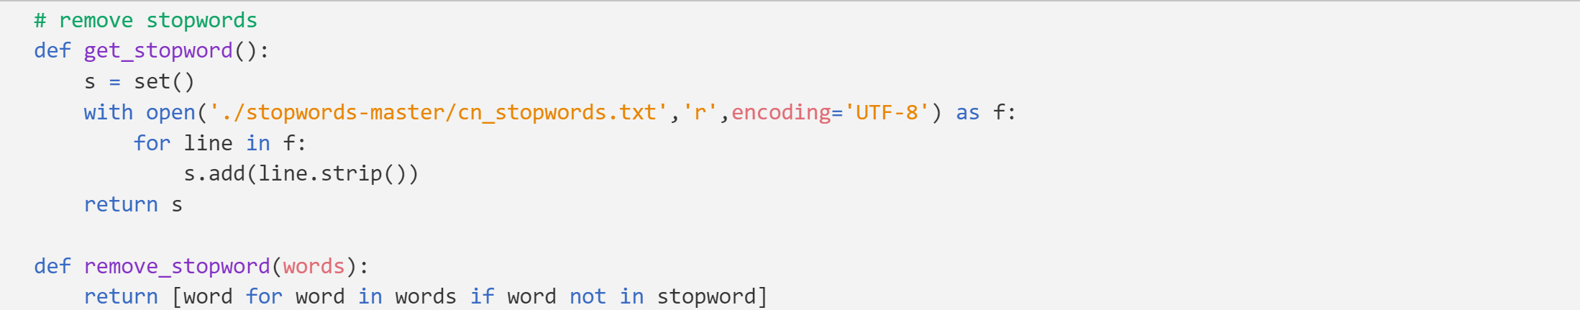
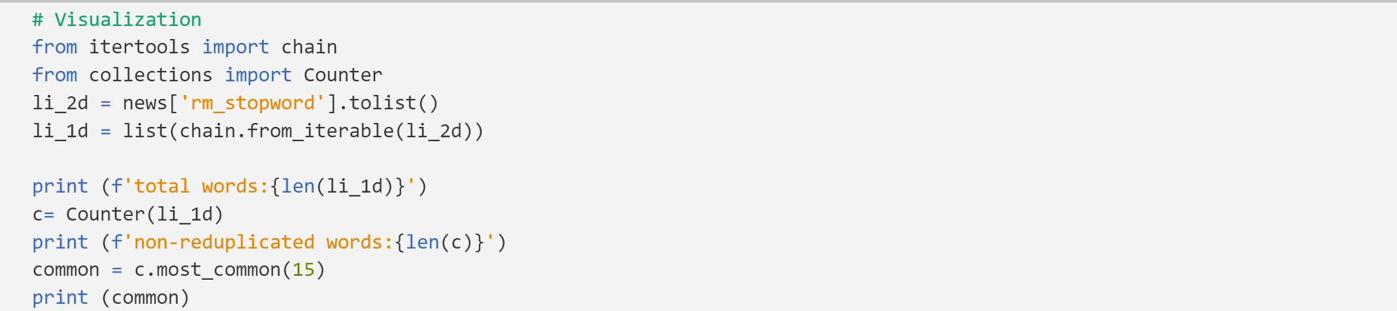
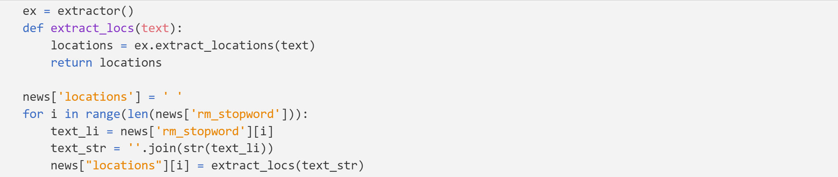
2. 方法｜数据处理
4.去除中文停用词（考虑到新闻联播文本中反复出现“联播”“快讯”“年”“月”“日”这几个对分析新闻意义不大的词语，将其也纳入停用词的范围
5.将处理后的dataframe转为一维文本列表，并利用Counter函数进行词频统计，
之后使用wordcloud库绘制词云图
6.利用cocoNLP库中的extractor()方法提取新闻文本中出现的地理位置，之后同样利用Counter函数进行词频统计，使用wordcloud库绘制词云图

Slide 8
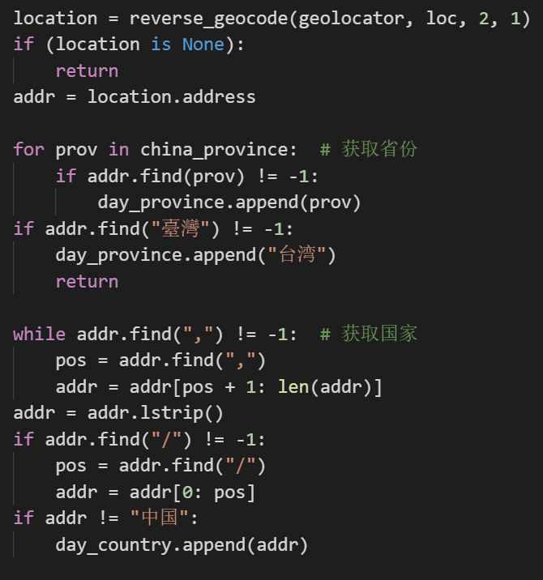
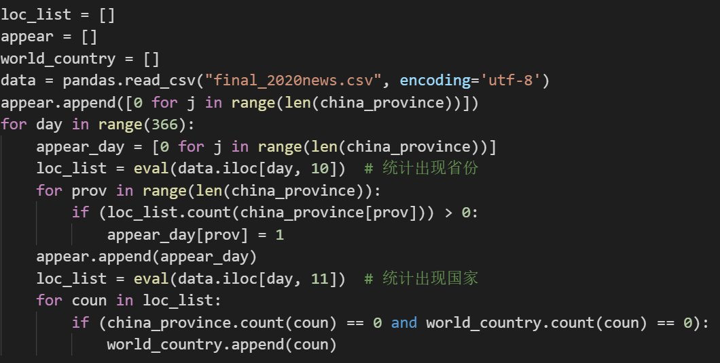
2. 方法｜数据统计
1.对于数据处理中得到的地名，
用geopy库找到每个位置具体的地理信息，
将其所在的省份/国家提取出来
2.整理每个省份/国家在每一天是否出现
之后将其求和进行月份和年度的数据处理

Slide 9
2. 方法｜数据统计
1.对于数据处理中得到的地名，
用geopy库找到每个位置具体的地理信息，
将其所在的省份/国家提取出来
2.整理每个省份/国家在每一天是否出现
之后将其求和进行月份和年度的数据处理

Slide 10

3. 结果展示|哪些热点？

Slide 11
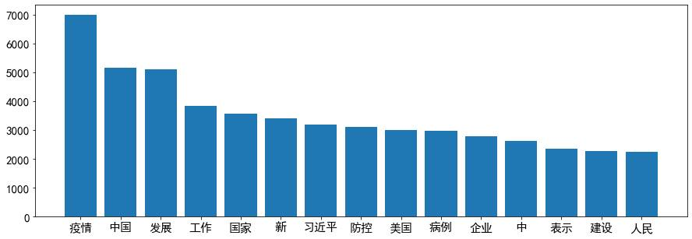
3. 结果展示|哪些热点？

Slide 12

3. 结果展示|哪些地区？

Slide 13
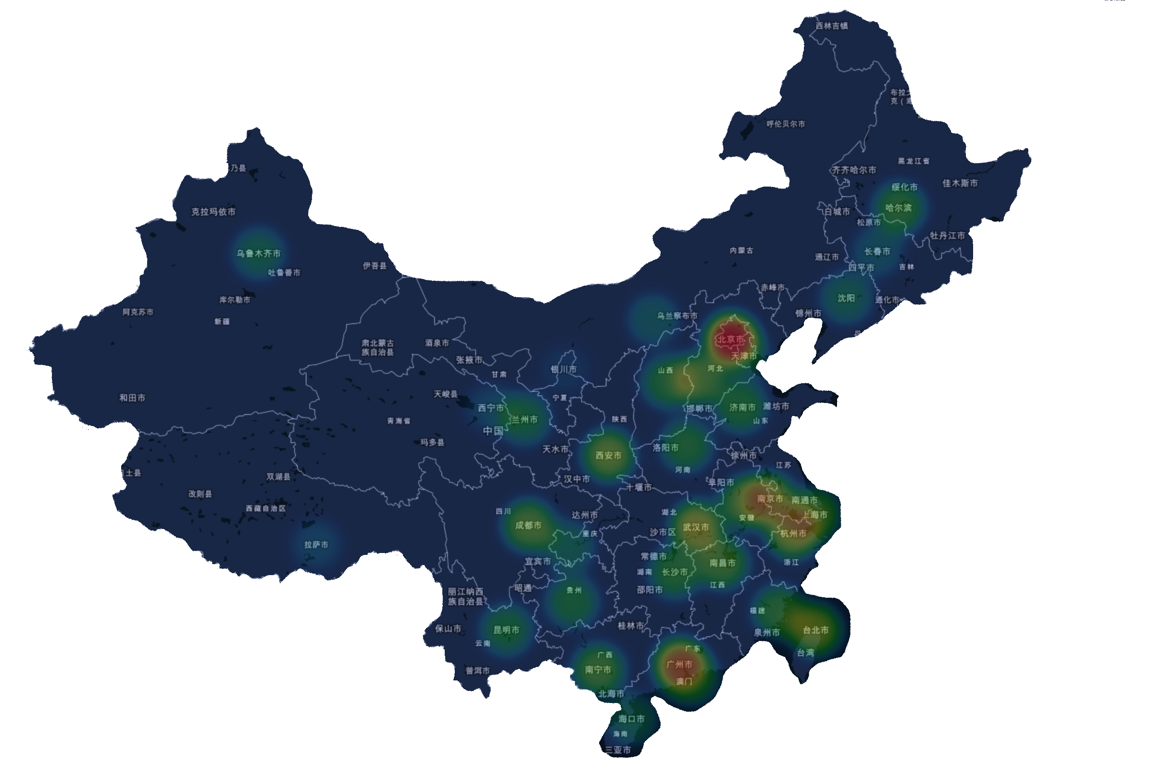
3. 结果展示|哪些省市？
新闻地点提及频次top10:
北京市 339
广东省 289
湖北省 259
浙江省 247
江苏省 244
台湾省 242
陕西省 236
四川省 222
安徽省 217
河北省 216

Slide 14
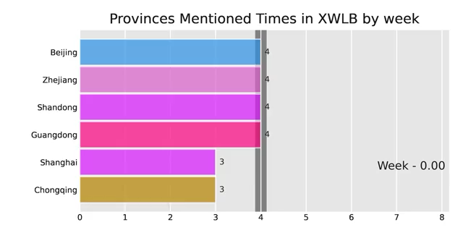
3. 结果展示|新闻提及次数如何随时间变化？

Slide 15
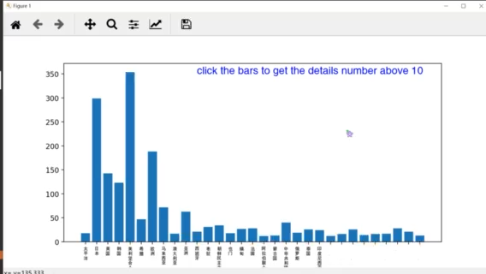
3. 结果展示|哪些国家？

Slide 16
4. 总结
2020年，新冠疫情给中国带来了不可磨灭的印记和影响，围绕疫情展开的防控工作和后疫情时代的建设、发展工作成为这一年的主色调。
与之相对应，国内外疫情曾经高发的区域成为新闻里最常提及的地方。
更改文字
更改文字
更改文字
更改文字
鼠标点击这里，输入您的文本文字，更改文字的颜色或者大小属性。还可以设置合适的文字格式，
鼠标点击这里，输入您的文本文字，更改文字的颜色或者大小属性。还可以设置合适的文字格式，
鼠标点击这里，输入您的文本文字，更改文字的颜色或者大小属性。
鼠标点击这里，输入您的文本文字，更改文字的颜色或者大小属性。
展望未来，恢复和重建将继续构成政治经济的主要议题，需要我们共同的努力，值得我们共同的期待。

Slide 17
Thank You
2020
新闻大汇总
新闻爬取、分析与可视化
宫栋宇 罗一帆 孔瑞阳 王思雯 王可
2021年1月13日

